Slide 1


Chào mừng các em đến với tiết Tiếng Việt
Notes:
Bài giảng thiết kế bởi: Hương Thảo - tranthao121006@gmail.com

Slide 2


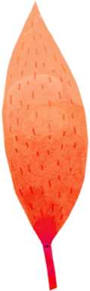




Bài 14: Em học vẽ

Slide 3


  Tiết 4

Slide 4


Luyện tập

Slide 5

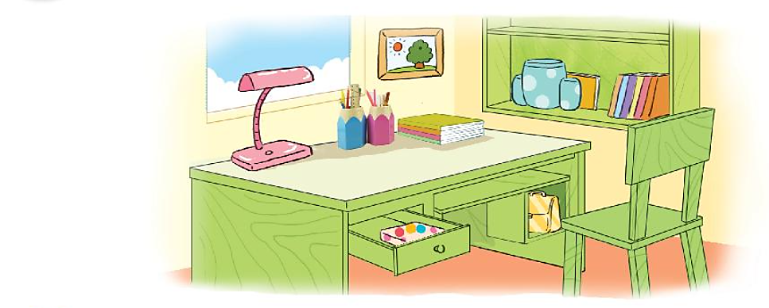
1. Nói tên các đồ dùng có ở góc học tập.
cái giá sách
thước
cái cốc
bút
cái đèn bàn
sách vở
cái lọ
chiếc cặp sách
cái bàn
cái ghế
hộp màu

Slide 6
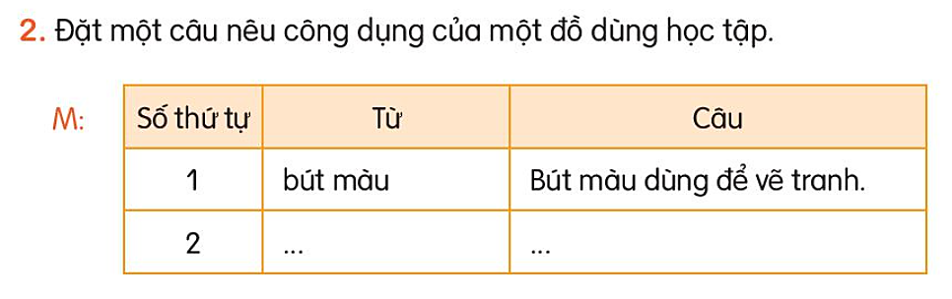
2. Đặt một câu nêu công dụng của một đồ dùng học tập.
đèn học
Đèn học dùng để chiếu sáng.

Slide 7
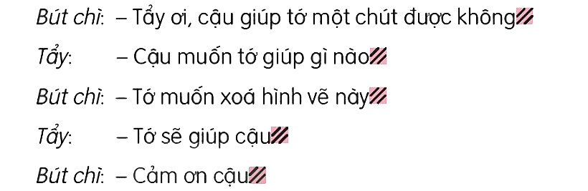
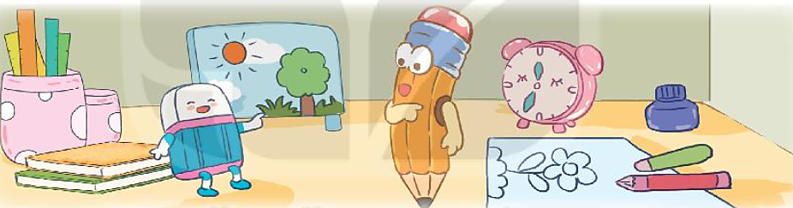
3. Chọn dấu chấm hoặc dấu chấm hỏi thay cho ô vuông.
?
?
.
.
.

Slide 8
Vở bài tập Tiếng Việt
trang 31

Slide 9
7. Điền dấu chấm hoặc dấu chấm hỏi vào ô trống:
Bút chì: - Tẩy ơi, cậu giúp tớ một chút được không
Tẩy: - Cậu muốn giúp tớ gì nào
Bút chì: - Tớ muốn xóa hình vẽ này
Tẩy: - Tớ sẽ giúp cậu
Bút chì: - Cảm ơn cậu
?
?
.
.
.

Slide 10
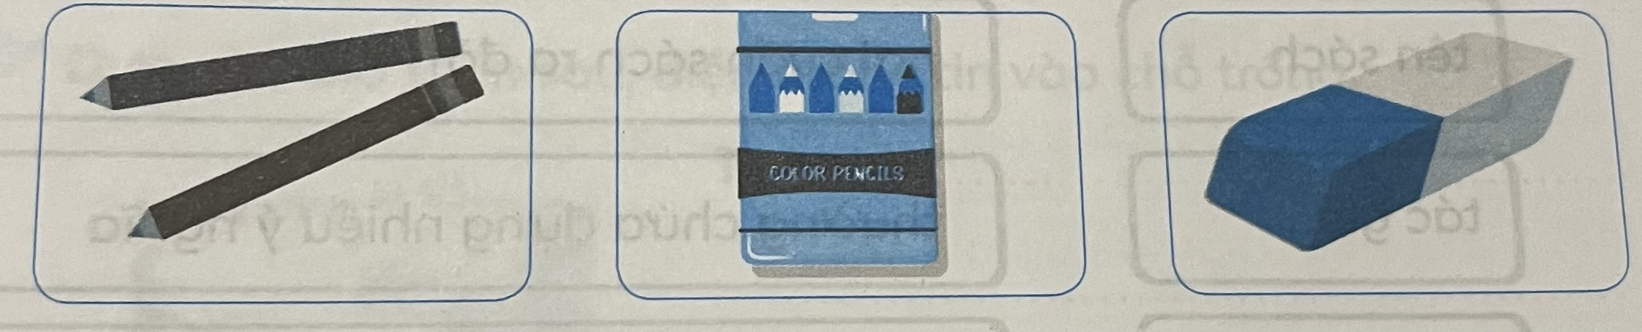
8. Viết một câu nêu công dụng của từng đồ dùng học tập dưới hình.
.................................
.................................
.................................
.................................
.................................
.................................
.................................
.................................
.................................
Cục tẩy dùng
để xóa.
Bút chì dùng
để viết.
Bút chì màu dùng để tô màu.

Slide 11
  Tiết 5

Slide 12

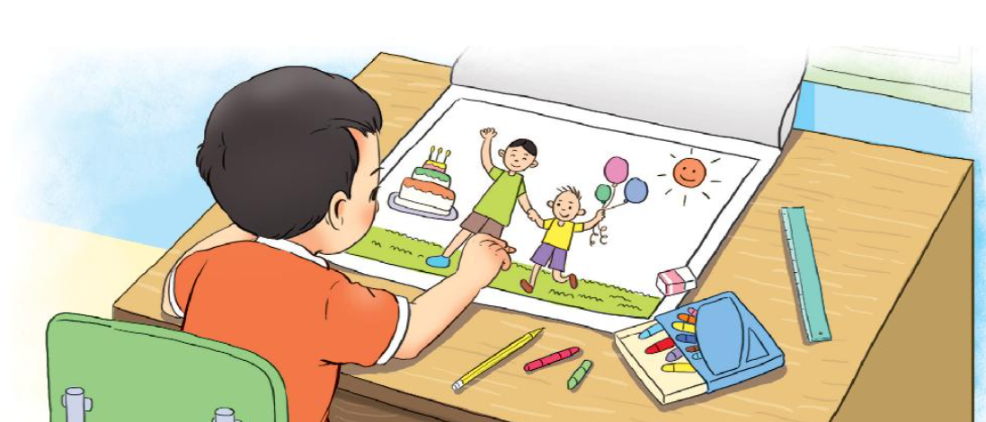
1. Nhìn tranh nói tên vật và nêu công dụng của chúng.
Bàn dùng để đặt các đồ vật lên.
Giấy dùng để vẽ.
Cục tẩy dùng để tẩy.
Thước dùng để kẻ.
Ghế dùng để ngồi.
Bút chì dùng để vẽ.
Bút màu dùng để tô màu.
Notes:
Bài giảng thiết kế bởi: Hương Thảo - tranthao121006@gmail.com

Slide 13
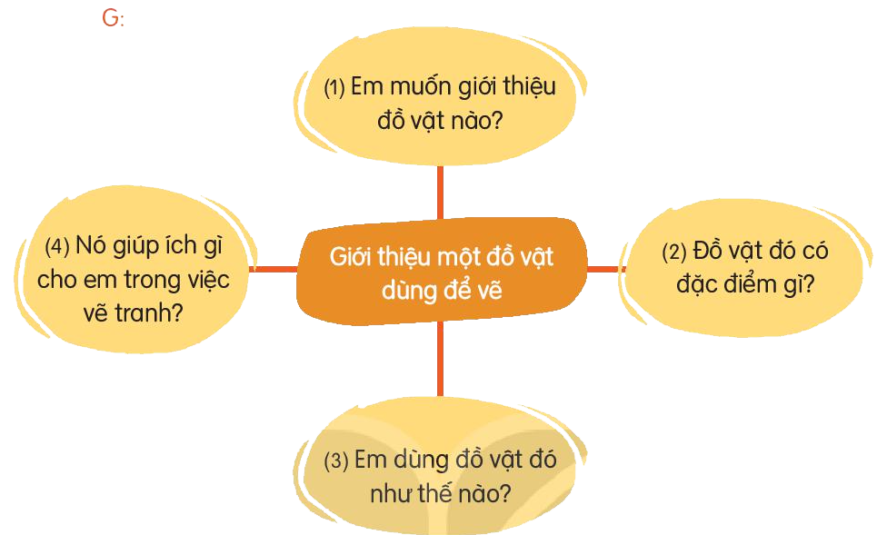
2. Viết 3 – 4 câu giới thiệu về một đồ vật được dùng để vẽ.

Slide 14
9. Dựa vào gợi ý, viết 3 – 4 câu giới thiệu về một đồ vật dùng để vẽ.
G: - Em muốn giới thiệu đồ vật nào ?
- Đồ vật đó có đặc điểm gì ?
- Em dùng đồ vật đó như thế nào ?
- Nó giúp ích gì cho em trong việc vẽ tranh ?
VD 1: Chiếc bút chì của em có màu vàng. Nó nhỏ gọn, và dài bằng một gang tay người lớn. Ruột bên trong là một khúc chì dài được bao bọc bởi một lớp gỗ. Nhờ có nó mà em vẽ được nhiều bức tranh đẹp.
VD 2: Nhân dịp năm học mới, mẹ mua cho em một hộp màu. Hộp có hình chữ nhật. Bên ngoài được trang trí rất dễ thương, còn bên trong có các ngăn đựng hơn hai mươi màu khác nhau. Nó giúp cho bức tranh của em có thêm nhiều màu sắc tươi đẹp.

Slide 15
  Tiết 6

Slide 16



Đọc mở rộng
Notes:
Bài giảng thiết kế bởi: Hương Thảo - tranthao121006@gmail.com

Slide 17
1. Tìm đọc một câu chuyện về trường học.
Lan đến trường tiểu học
Bao nhiêu mong đợi, cuối cùng thì ngày khai giảng năm học mới cũng đã tới. Lan sung sướng vô cùng và xúc động thật sự.
Lan mặc váy rất đẹp và đánh đôi giày sáng bóng. Từ mấy ngày trước đây Lan đã chuẩn bị đầy đủ sách vở, giấy bút, thước kẻ vào chiếc cặp mới mà Lan được mẹ tặng trong ngày Tết nguyên đán. Nhưng điều Lan vui nhất là đến trường Lan được gặp nhiều bạn cùng học một lớp với nhau, nhất định Lan sẽ tìm được những bạn tốt. Bà nội, bố mẹ Lan cũng rất vui trong những ngày này. Bố mẹ Lan đã xin nghỉ phép để đưa Lan đến trường, cùng dự lễ khai giảng với Lan và anh Dũng.
Mở đầu lễ khai giảng tại hội trường, thầy Hiệu trưởng đặc biệt chào mừng các em học lớp Một lần đầu tiên đến trường. Sau phần đọc dễn văn khai giảng của thầy Hiệu trưởng, đội thiếu niên tiền phong đã biểu diễn một số tiết mục văn nghệ. Sau buổi lễ, cô giáo đến hướng dẫn học sinh vào lớp. Tên lớp 1A in trên tấm bảng to, gắn ngay cạnh cửa ra vào. Lớp 1A là lớp học của Lan. Cô giáo giảng bài, học sinh chú ý lắng nghe. Lan chăm chú nhìn cô và nhận thấy cô giáo của Lan trẻ, đẹp, lại vui vẻ và hiền từ. Lan cảm thấy mến cô ngay và chắc là cô sẽ dạy rất hay.
Lan vui sướng với nhiệm vụ học tập mới ở trường, đây là một việc rất quan trọng đối với Lan.

Slide 18
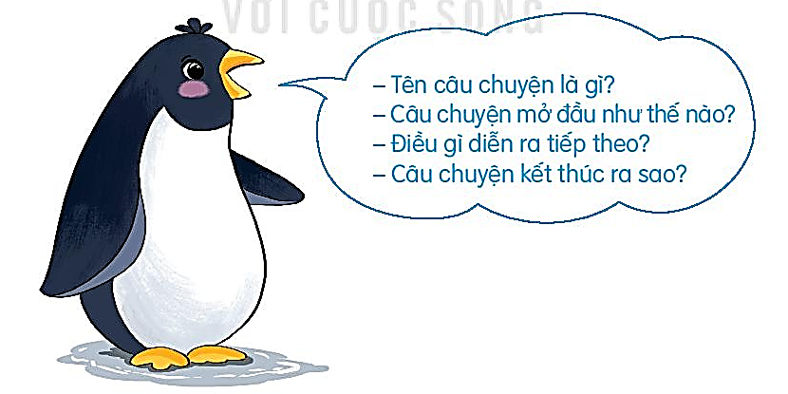
1. Tìm đọc một câu chuyện về trường học.
Lan đến trường tiểu học
Bao nhiêu mong đợi, cuối cùng thì ngày khai giảng năm học mới cũng đã tới. Lan sung sướng vô cùng và xúc động thật sự.
Lan mặc váy rất đẹp và đánh đôi giày sáng bóng. Từ mấy ngày trước đây Lan đã chuẩn bị đầy đủ sách vở, giấy bút, thước kẻ vào chiếc cặp mới mà Lan được mẹ tặng trong ngày Tết nguyên đán. Nhưng điều Lan vui nhất là đến trường Lan được gặp nhiều bạn cùng học một lớp với nhau, nhất định Lan sẽ tìm được những bạn tốt. Bà nội, bố mẹ Lan cũng rất vui trong những ngày này. Bố mẹ Lan đã xin nghỉ phép để đưa Lan đến trường, cùng dự lễ khai giảng với Lan và anh Dũng.
Mở đầu lễ khai giảng tại hội trường, thầy Hiệu trưởng đặc biệt chào mừng các em học lớp Một lần đầu tiên đến trường. Sau phần đọc dễn văn khai giảng của thầy Hiệu trưởng, đội thiếu niên tiền phong đã biểu diễn một số tiết mục văn nghệ. Sau buổi lễ, cô giáo đến hướng dẫn học sinh vào lớp. Tên lớp 1A in trên tấm bảng to, gắn ngay cạnh cửa ra vào. Lớp 1A là lớp học của Lan. Cô giáo giảng bài, học sinh chú ý lắng nghe. Lan chăm chú nhìn cô và nhận thấy cô giáo của Lan trẻ, đẹp, lại vui vẻ và hiền từ. Lan cảm thấy mến cô ngay và chắc là cô sẽ dạy rất hay.
Lan vui sướng với nhiệm vụ học tập mới ở trường, đây là một việc rất quan trọng đối với Lan.
2. Nói về nhân vật em thích trong câu chuyện.

Slide 19


















Hẹn gặp lại các em ở bài sau nhé
Notes:
Bài giảng thiết kế bởi: Hương Thảo - tranthao121006@gmail.com

